Slide 1

Детский сад – ресурсное воспитательно-образовательное пространство для ребёнка, находящегося в ситуации семейного кризиса.
Цель: организация воспитательно-образовательного пространства для развития у участников образовательных отношений психологических ресурсов стрессоустойчивости в ситуации проживания длительного социального кризиса.
Задачи:
1. Развитие ресурсов стрессоустойчивости у педагогов
2. Формирование профессиональных компетенций педагогов по оказанию допсихологической помощи детям и родителям
3. Наполнение развивающей предметно-пространственной среды ресурсами (элементами), способствующими снижению психоэмоционального напряжения участников образовательных отношений
4. Обучение детей и родителей базовым техникам совладания со стрессом

Slide 2
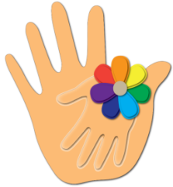
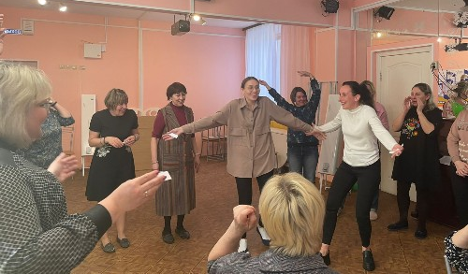
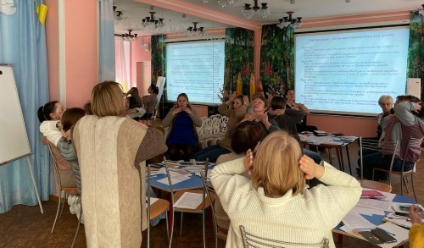
Программа повышения профессиональной компетентности педагогических работников
«Стрессменеджмент»
Цель программы – формирование психологических ресурсов стрессоустойчивости педагогов и развитие их компетенций по оказанию допсихологической помощи детям в ситуации

Slide 3


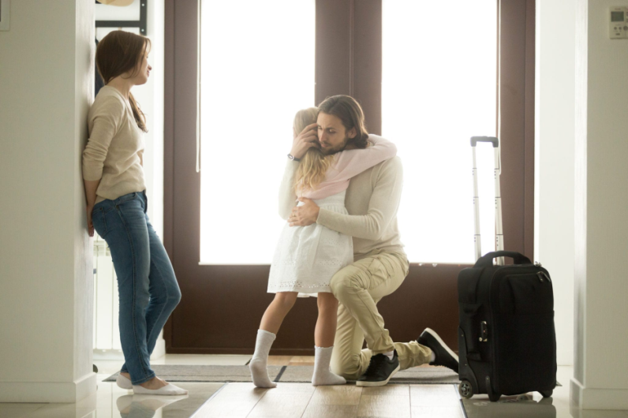
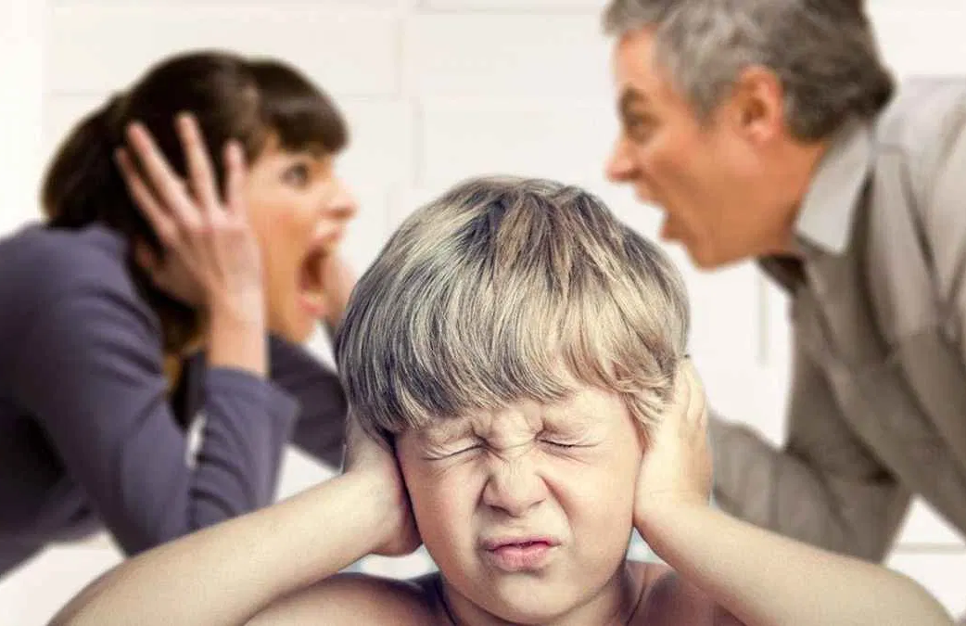
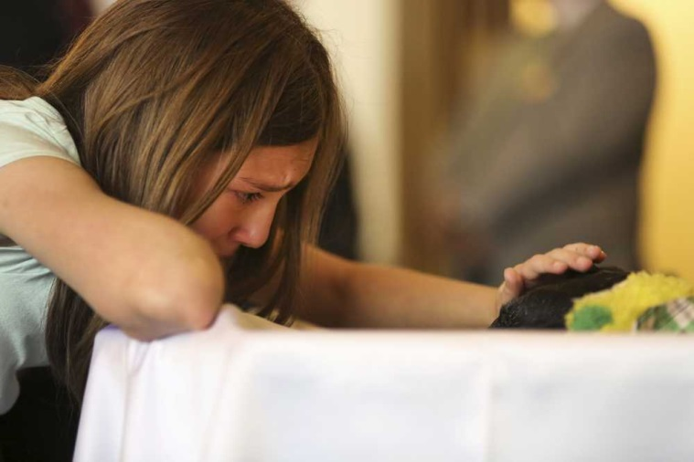
Дети и стресс

Slide 4
Для ребенка причинами стресса могут стать:
Травмы и катастрофы
Развод родителей
Вступление родителя в брак с кем-то, у кого уже есть дети
Расставание с друзьями и переезд
Насилие
Реальные или вымышленные страхи
Рождение нового малыша в семье
Смерть близкого человека
Смерть домашнего животного
Долгая разлука с родителями

Slide 5

Что будет показателями стресса:
Дети от рождения до 3 лет имеют соматовегетативный уровень реагирования. Это означает, что на плохую психологическую атмосферу в семье, крики, плохое обращение и др. малыши этого возрастного периода реагируют нарушением навыков опрятности, сна, аппетита.
2. Дети от 4 до 7 лет на стресс реагируют на психомоторном уровне. В стрессовых обстоятельствах жизни у них могут иметь место тиковые проявления, заикания, общая психомоторная возбудимость.
3. От 5 до 10 лет дети реагируют на стресс на аффективном уровне. Для него характерны синдромы и симптомы страхов, повышенной эмоциональной возбудимости с проявлениями негативизма и агрессии. Ряд нарушений физического здоровья ребенка имеют в основе психологическую причину.

Slide 6
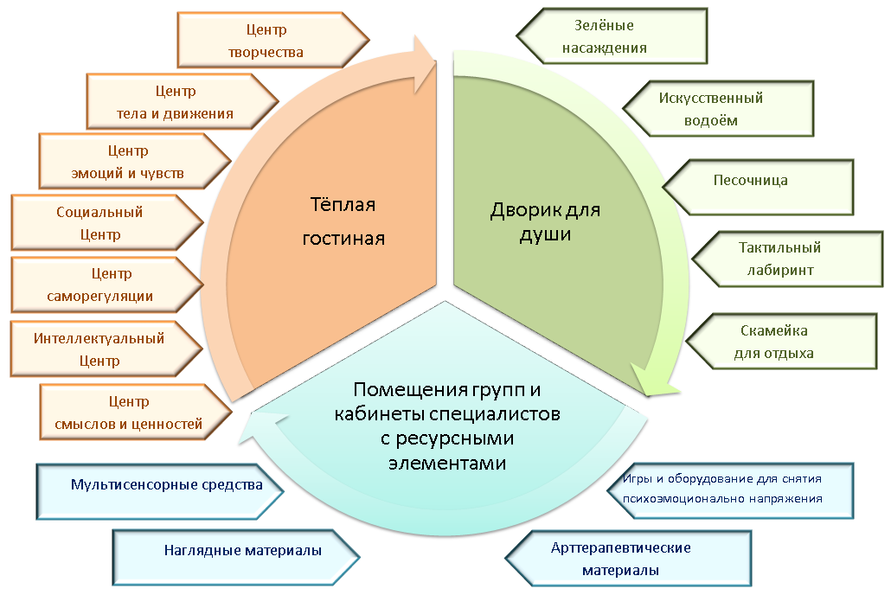
Модель ресурсной РППС детского сада

